Slide 1
CÀI ĐẶT MÔI TRƯỜNG

Slide 2
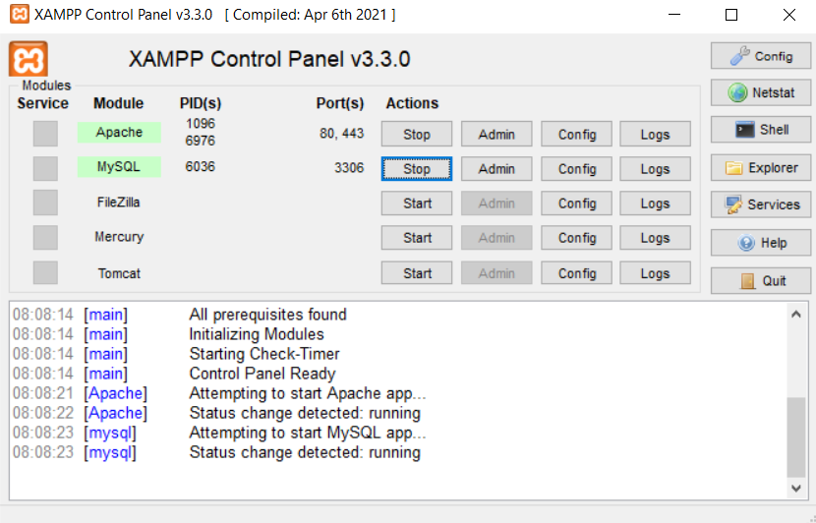
1. Cài đặt XAMPP
Vào trang https://www.apachefriends.org/download.html download xampp → cài đặt
Mở XAMPP Control Panel.
Bấm Start cho:
  Apache
  MySQL
Kiểm tra
  Mở trình duyệt và truy cập
  http://localhost
  Nếu hiện trang Xampp hoặc
  local host là được
  Nhấn vào nút Admin ngang hang
  MySQL. Nếu có hiển thị trang chủ
  của MySQL là được

Slide 3
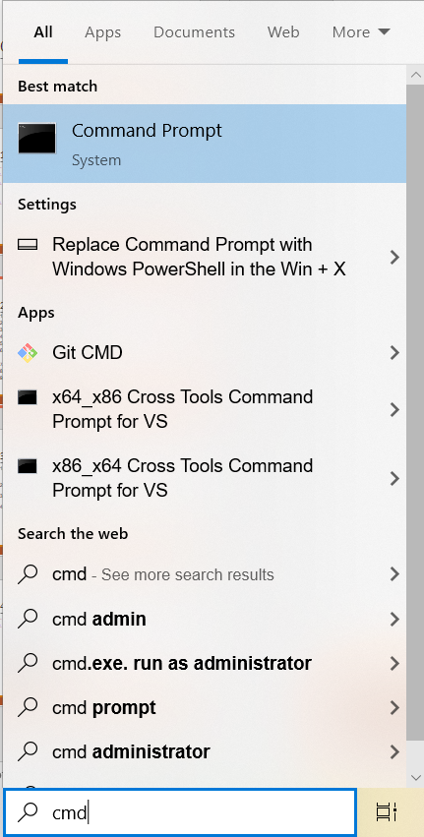
2. Thêm php vào Path
Search Windows: Environment Variables
Chọn Edit the system environment variables
Bấm Environment Variables
Trong phần System variables, chọn Path → Edit
Bấm New
Thêm dòng:
C:\xampp\php
Bấm OK hết
Mở terminal bằng cách vào Search Windows: cmd
như trên hình
Gõ vào:
php –v
Nếu hiện lên phiên bản php là được

Slide 4
3. Cài đặt Composer
Tải Composer for Windows tại đường link :
https://getcomposer.org/download/
và Cài đặt
Khi trình cài hỏi đường dẫn PHP, chọn file:
C:\xampp\php\php.exe
Cài xong, mở terminal mới và gõ:
composer -V
Nếu thấy version Composer hiện ra là được

Slide 5
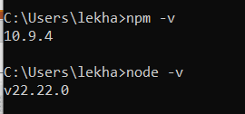
4. Cài đặt nodejs
Vào trang https://nodejs.org/en để download nodejs → Cài đặt
Mở lại terminal, gõ vào :
npm –v
node –v
Nếu có hiển thị version là được

Slide 6
Tạo project Laravel

Slide 7
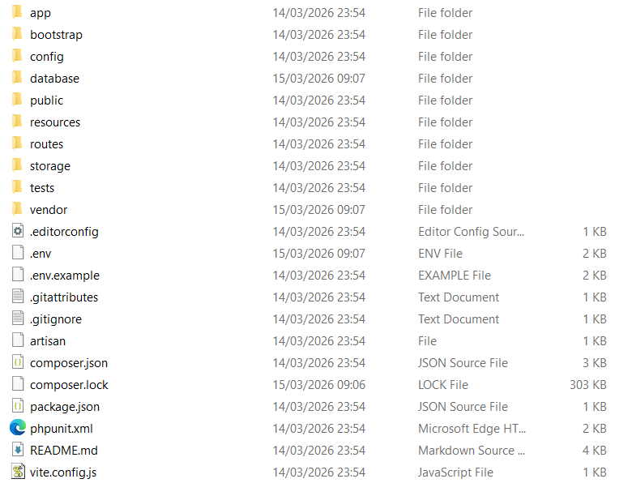
1. Tạo project Laravel
Mở cmd, vào thư mục htdocs trên xampp (thường là C:\xampp)
cd /d C:\xampp\htdocs
Nhập lệnh tạo project Laravel
  composer create-project laravel/laravel bikego
Vào thư mục htdocs trên xampp → Kiểm tra thư mục bikego và nội dung bên trong của bikego có các mục
sau ko?
    File .env
    Thư mục vendor
    Thư mục public

Slide 8
2. Chạy thử project
Trên cmd, vào bikego
cd bikego
Chạy thử
php artisan serve
Mở trình duyệt
http://127.0.0.1:8000
Nếu ra trang Laravel là ok
4. Đóng cmd, mở xampp → mở apache và mysql, vào trình duyệt gõ
http://localhost/bikego/public
Nếu ra trang Laravel là ok

Slide 9
3. Lưu ý
Đi thi không có internet -> Từ bước này, tắt hết internet để tập làm
Vì không có internet nên hội đồng sẽ tạo sẵn 1 thư mục dự án Laravel gốc -> Copy thư mục dự án về C:\xampp\htdocs

